Slide 1
LEMURYA
Trabalho acadêmico da disciplina de técnicas de programação.
Gabriel Henrique Linke
Pedro Sodré dos Santos

Slide 2
TABELA DE REQUISITOS
100% cumpridos
N. | Requisitos Funcionais | Situação | Implementação
1 | Apresentar menu de opções aos usuários do Jogo. | Requisito previsto inicialmente e realizado. | Requisito cumprido via classe Menu (abstrata) e os respectivos objetos de suas subclasses (Menu Principal, Menu Pause e Menu Morte).
2 | Permitir um ou dois jogadores aos usuários do Jogo, sendo que no último caso seria para que os dois joguem de maneira concomitante. | Requisito previsto inicialmente e realizado. | Requisito cumprido inclusive via classe Player cujos objetos são agregados em jogo, podendo ser um ou dois efetivamente.
3 | Disponibilizar ao menos duas fases que podem ser jogadas sequencialmente ou selecionadas. | Requisito previsto inicialmente e realizado. | Requisito cumprido, inclusive com 3 fases, sendo através de objetos das classes (FaseAquatica1, FaseAquatica2 e FaseNoturna3).
4 | Ter três tipos distintos de inimigos (o que pode incluir ‘Chefão’, vide abaixo), sendo que pelo menos um dos inimigos deve ser capaz de lançar projetil contra o(s) jogador(es). | Requisito previsto inicialmente e realizado. | Requisito cumprido, criando objetos das classes, Tritão, Esqueleto e Mago, sendo este último, o chefão capaz de lançar bolas de fogo (projétil).

Slide 3
TABELA DE REQUISITOS
5 | Ter a cada fase ao menos dois tipos de inimigos com número aleatório de instâncias, podendo ser várias instâncias e sendo pelo menos 5 instâncias por tipo. | Requisito previsto inicialmente e realizado. | Requisito cumprido inclusive via método gerarInimigos, definido na classe abstrata Fase e redefinido nas suas classes derivadas.
6 | Ter inimigo “Chefão” na última fase | Requisito previsto inicialmente e realizado. | Requisito cumprido inclusive via objeto da classe Mago que é instanciado na última fase (FaseNoturna3).
7 | Ter três tipos de obstáculos. | Requisito previsto inicialmente e realizado. | Requisito cumprido inclusive via classes Tronco, Pedra e Caixa cujos objetos são agregados na fase através da classe LemuryaPrototype.
8 | Ter em cada fase ao menos dois tipos de obstáculos com número aleatório de instâncias (i.e., objetos) sendo pelo menos 5 instâncias por tipo. | Requisito previsto inicialmente e realizado. | Requisito cumprido inclusive via método gerarObstaculos definido na classe Fase e redefinido nas suas classes derivadas.
9 | Ter representação gráfica de cada instância. | Requisito previsto inicialmente e realizado. | Requisito cumprido inclusive com a utilização da biblioteca gráfica SFML e via classe GerenciadorGrafico.
10 | Ter em cada fase um cenário de jogo com os obstáculos. | Requisito previsto inicialmente e realizado. | Requisito cumprido via classe abstrata Fase e suas derivadas, com seus obstáculos sendo agregados através dos métodos gerarObstaculos, novoJogo e recuperarJogo.

Slide 4
TABELA DE REQUISITOS
11 | Gerenciar colisões entre jogador e inimigos, bem como seus projeteis (em havendo). | Requisito previsto inicialmente e realizado. | Requisito cumprido inclusive via classes Collider, que verifica a colisão, e o Gerenciador de Colisões, que verifica as colisões percorrendo todas as listas de entidades que são colidíveis.
12 | Gerenciar colisões entre jogador e obstáculos. | Requisito previsto inicialmente e realizado. | Idem para o requisito acima.
13 | Permitir cadastrar/salvar dados do usuário, manter pontuação durante jogo, salvar pontuação e gerar lista de pontuação (ranking). | Requisito previsto inicialmente e realizado. | Requisito cumprido inclusive via classes GerenciadorDePontuação, atributo ranking do jogador, método do menu principal que gera a lista de pontuação.
14 | Permitir Pausar o Jogo | Requisito previsto inicialmente e realizado | Requisito cumprido inclusive via classe MenuPause, que é instanciada caso o usuário pressione a tecla ESC.
15 | Permitir Salvar Jogada. | Requisito previsto e realizado | Requisito realizado via classe MenuPause, e método checkSalvarJogo das classes derivadas de Fase, que permite salvar a jogada.

Slide 5
DIAGRAMA DE CLASSES UML

Slide 6
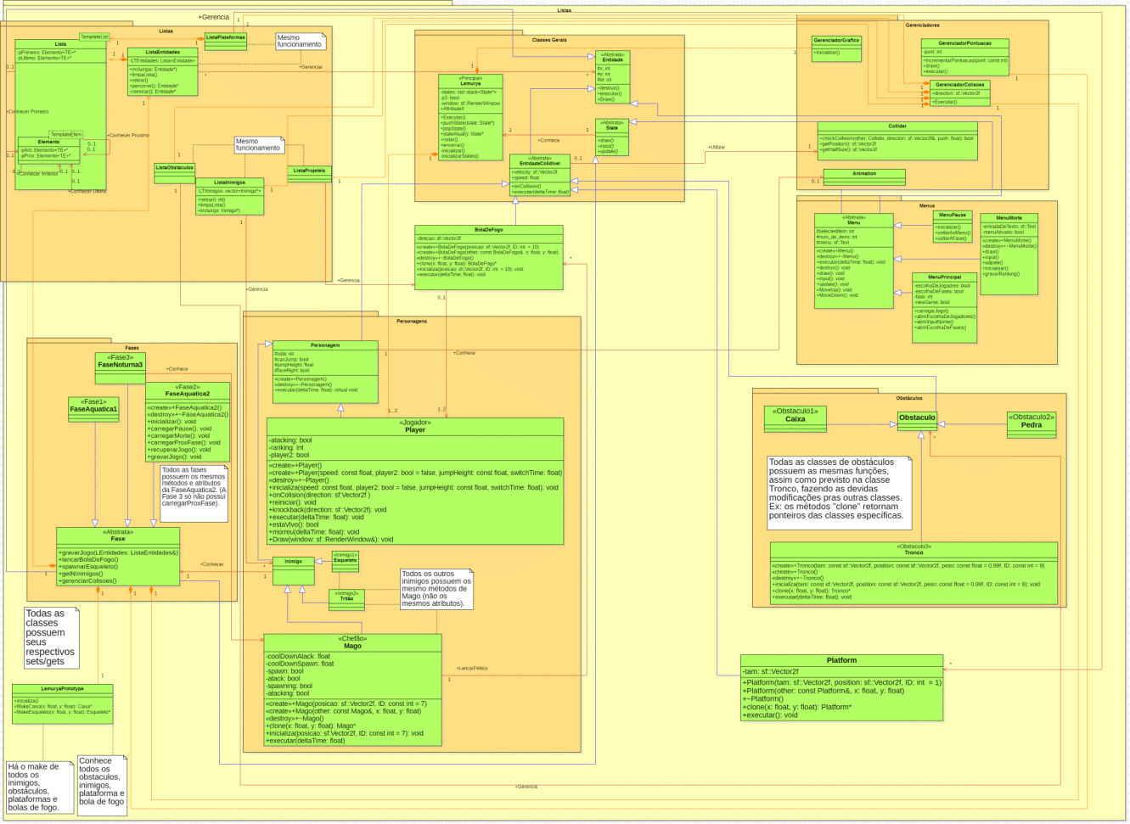
DIAGRAMA DE CLASSES

Slide 7
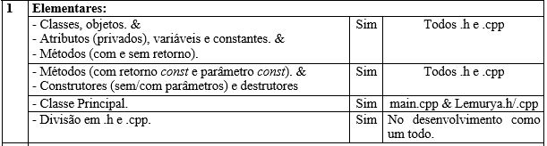
TABELA DE CONCEITOS UTILIZADOS E NÃO UTILIZADOS
89% dos conceitos foram utilizados

Slide 8
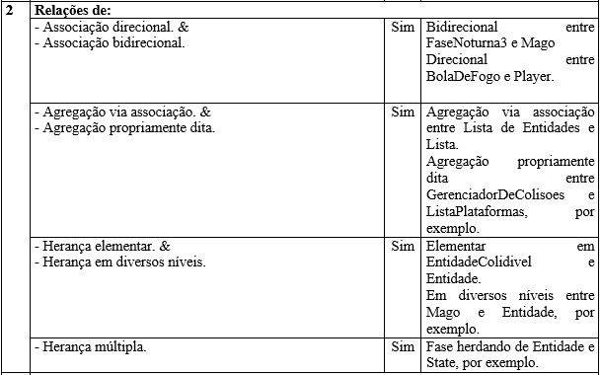
TABELA DE CONCEITOS UTILIZADOS E NÃO UTILIZADOS
Relações de:
Associação direcional & biderional
Agregração via associação & Agregação propriamente dita
Herança Elementar & Herança em diversos níveis
Herança múltipla

Slide 9
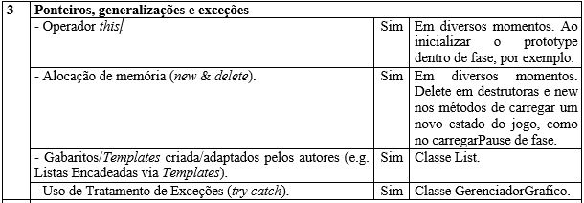
TABELA DE CONCEITOS UTILIZADOS E NÃO UTILIZADOS
Ponteiros, generalizações e exceções
Operador this.
Alocação de memória (new & delete)
Gabaritos/Templates criada/adaptados pelos autores
Uso de Tratamento de Exceções (try catch)

Slide 10
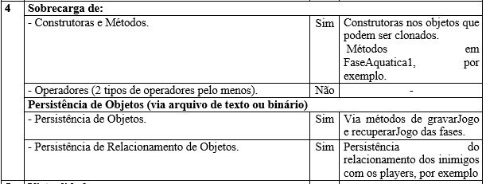
TABELA DE CONCEITOS UTILIZADOS E NÃO UTILIZADOS

Slide 11
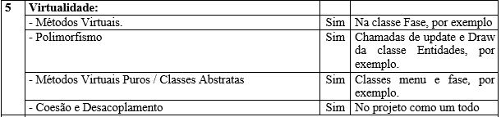
TABELA DE CONCEITOS UTILIZADOS E NÃO UTILIZADOS
Virtualidade
Métodos virtuais
Polimorfismo
Métodos virtuais puros / Classes Abstratas
Coesão e desacoplamento

Slide 12
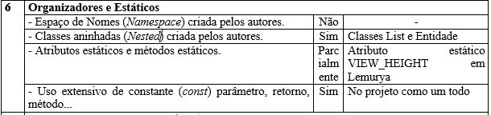
TABELA DE CONCEITOS UTILIZADOS E NÃO UTILIZADOS
Organizadore e estáticos:
Namespace
Nested criada pelos autores
Atributos estáticos e métodos estáticos
Uso extensivo de constante(const) parâmetro, retorno, método

Slide 13
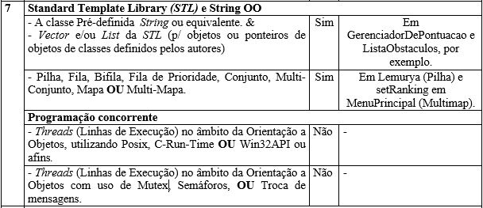
TABELA DE CONCEITOS UTILIZADOS E NÃO UTILIZADOS
Standard Template Library(STL) e String OO:
A classe Pré-definida String ou equivalente. &
- Vector e/ou List da STL (p/ objetos ou ponteiros de objetos de classes definidos pelos autores)
Programação Concorrente:
- Threads

Slide 14
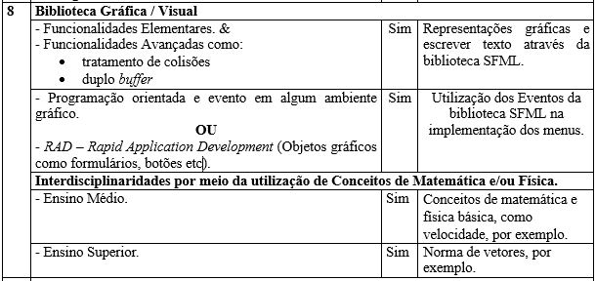
TABELA DE CONCEITOS UTILIZADOS E NÃO UTILIZADOS
Biblioteca Gráfica / Visual:
Funcionalidades Elementares.
Funcionalidades Avançadas como:
• tratamento de colisões
• duplo buffer
• Programação orientada e evento em algum ambiente gráfico.
Interdisciplinaridades por meio da utilização de Conceitos de Matemática e/ou Física
Ensino Médio
Ensino Superior

Slide 15
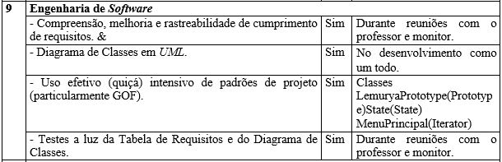
TABELA DE CONCEITOS UTILIZADOS E NÃO UTILIZADOS
Engenharia de Software
Compreensão, melhoria e rastreabilidade de cumprimento de requisitos.
Diagrama de Classes em UML.
Uso efetivo de padrões de projeto (particularmente GOF).
Testes a luz da Tabela de Requisitos e do Diagrama de Classes.

Slide 16
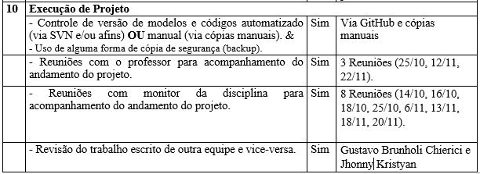
TABELA DE CONCEITOS UTILIZADOS E NÃO UTILIZADOS
Execução do Projeto
Controle de versão de modelos e códigos automatizado (via SVN e/ou afins) OU manual (via cópias manuais).
Uso de alguma forma de cópia de segurança (backup).
Reuniões com o professor
Reuniões com o monitor
Revisão do trabalho escrito por outra equipe

Slide 17
DESENVOLVIMENTO DO JOGO

Slide 18
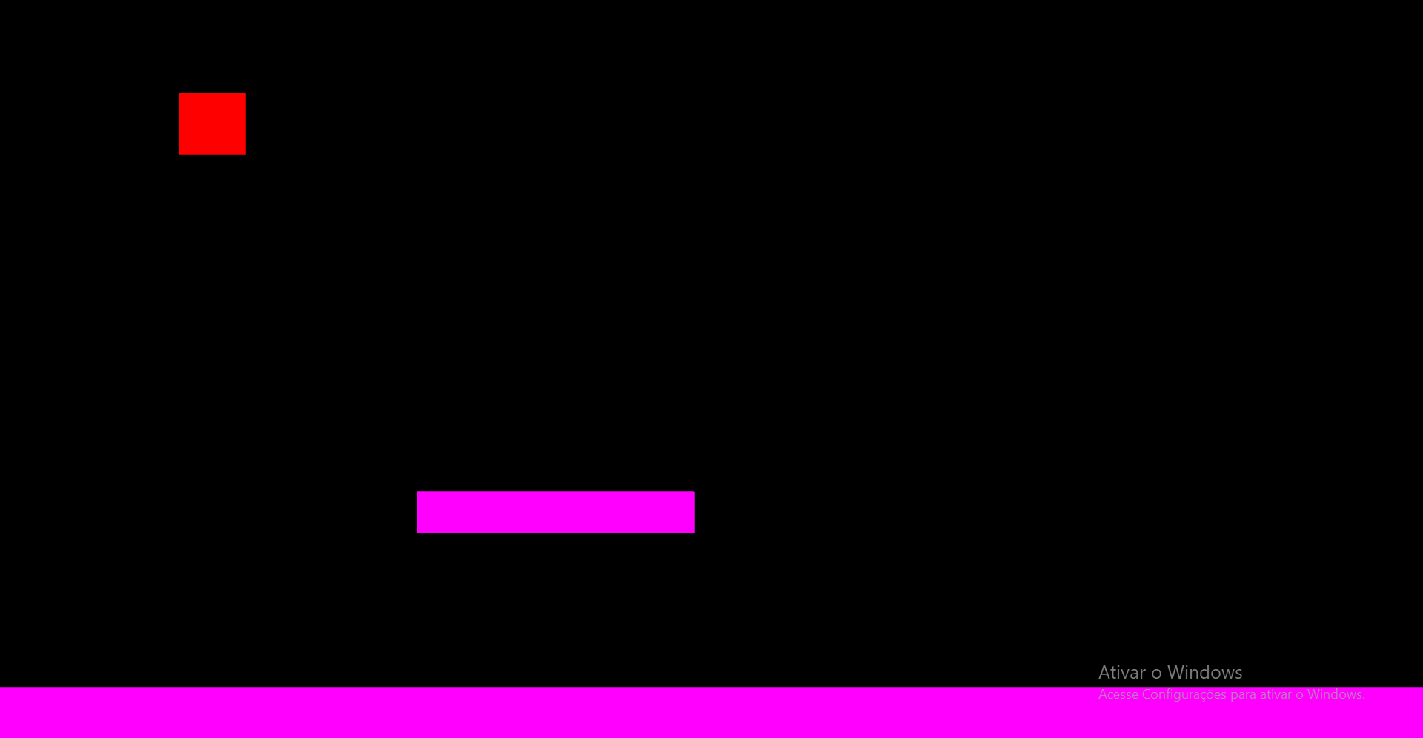
INÍCIO DO JOGO

Slide 19

COLOCADO PERSONAGEM NA TELA

Slide 20
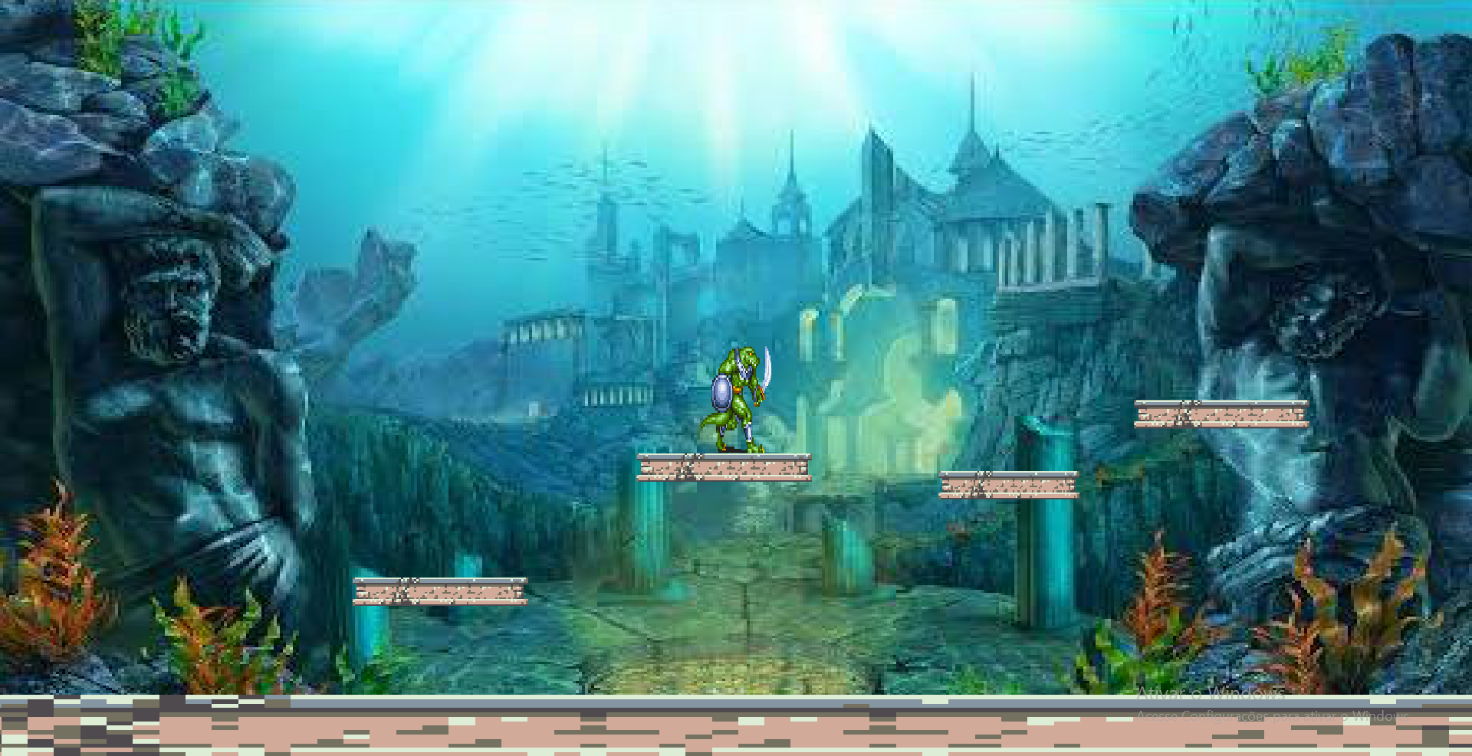
ADICIONADO MAPA E BACKGROUND

Slide 21
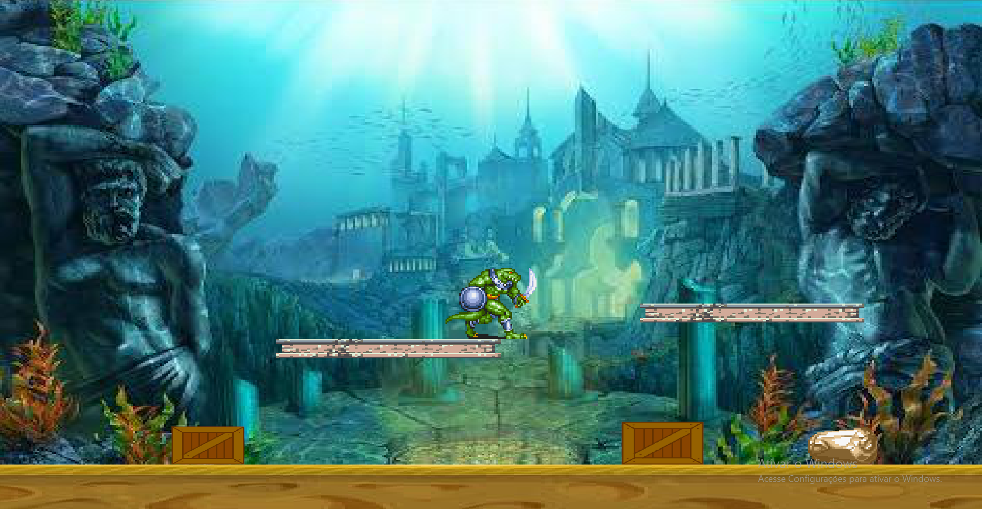
ADICIONADOS OBSTÁCULOS

Slide 22
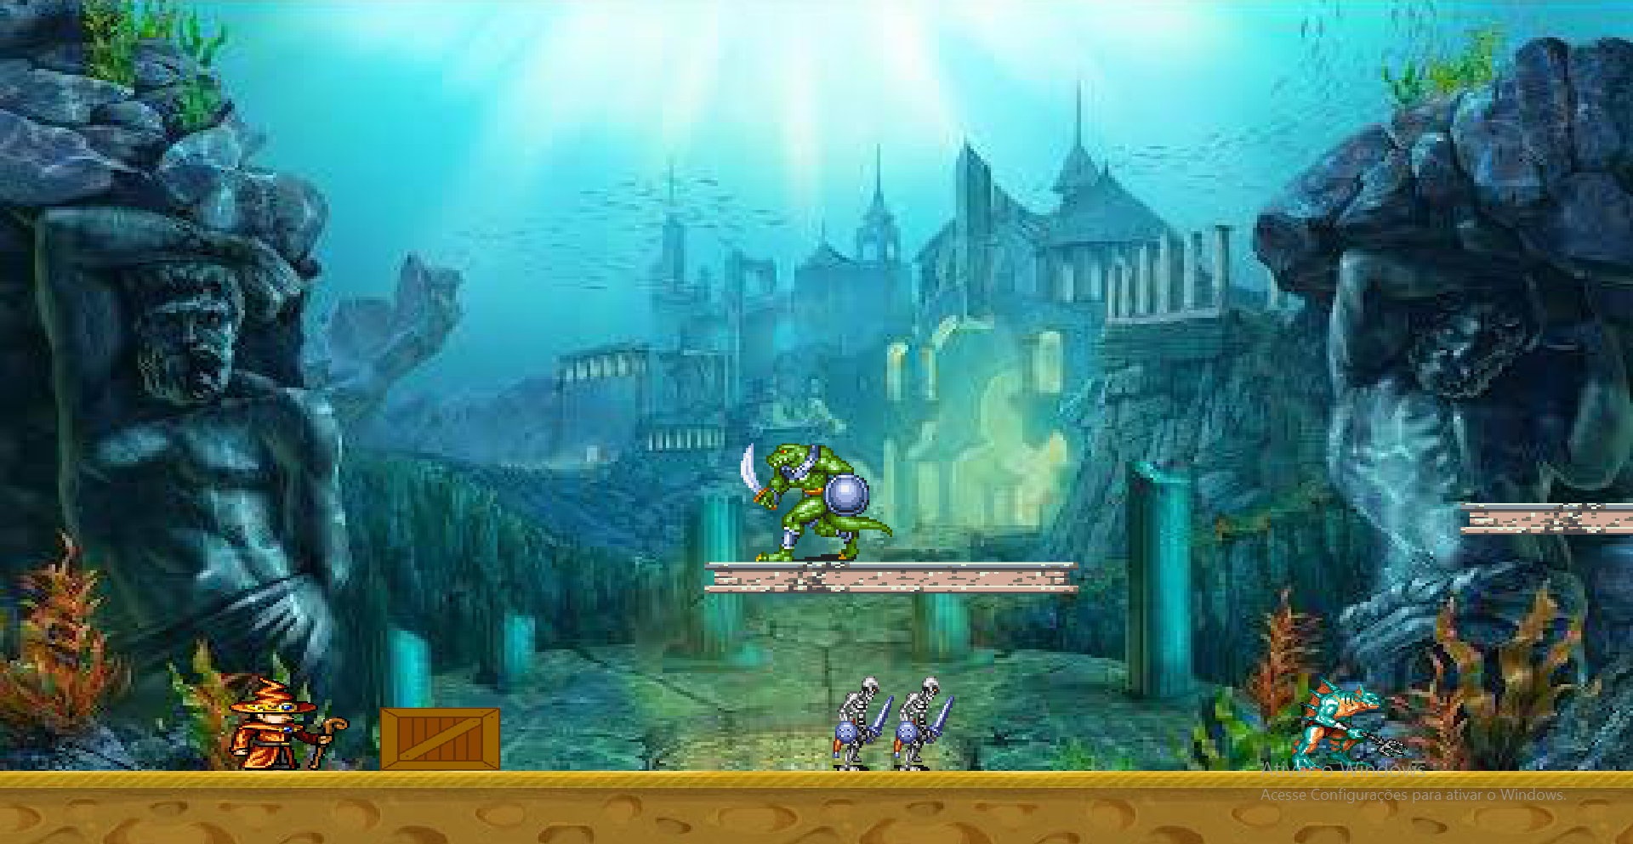
ADICIONADOS INIMIGOS

Slide 23
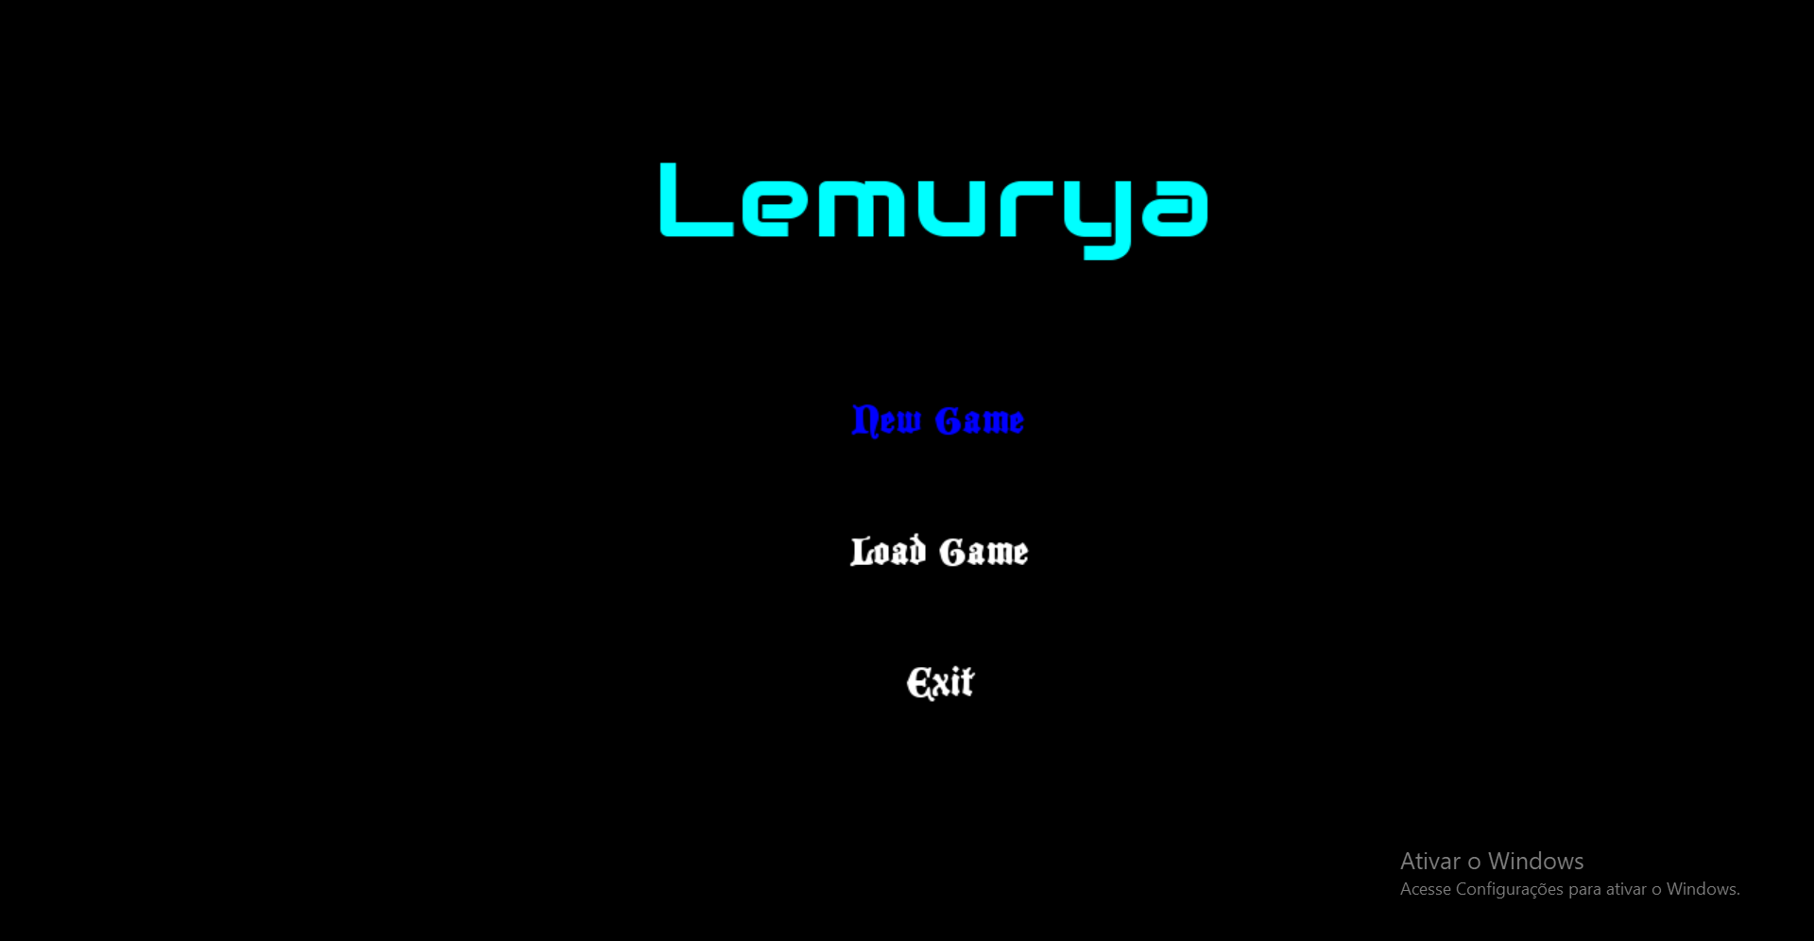
ADICIONADO O PRIMEIRO MENU

Slide 24
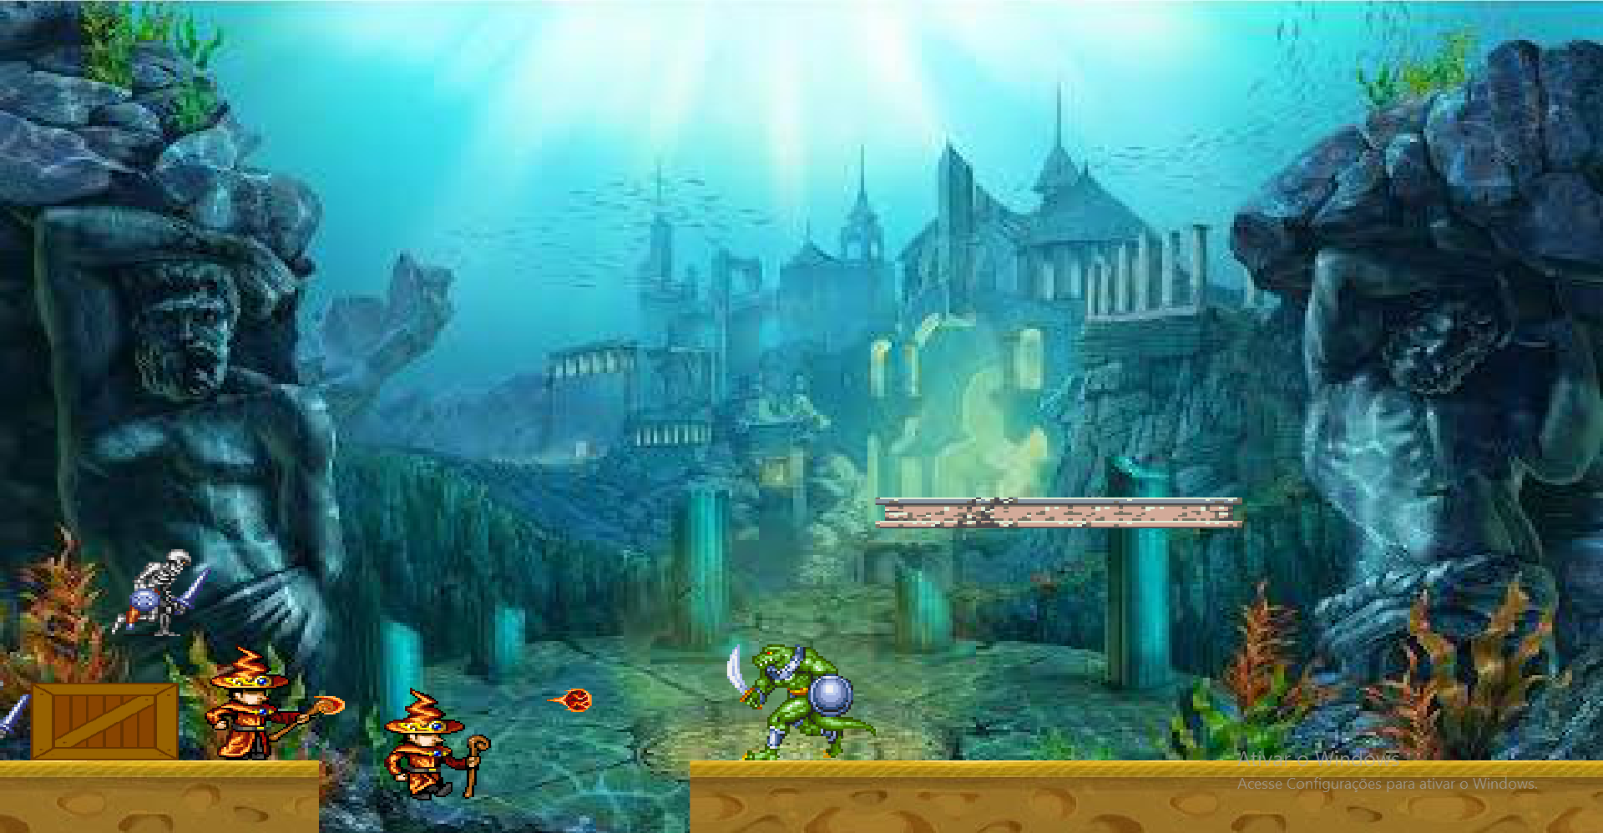
ADICIONADO PROJÉTIL

Slide 25
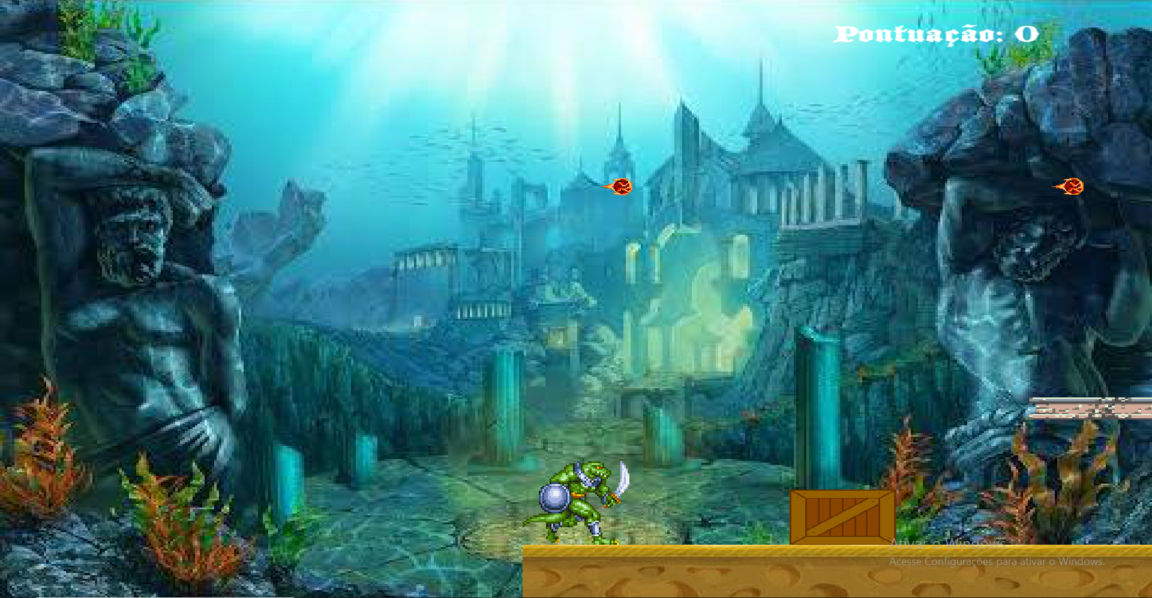
ADICIONADA PONTUAÇÃO

Slide 26
RESULTADO FINAL

Slide 27

MENU PRINCIPAL

Slide 28
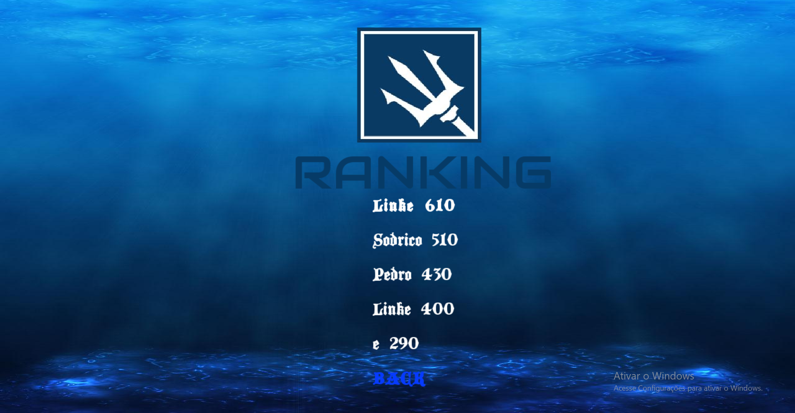
RANKING

Slide 29
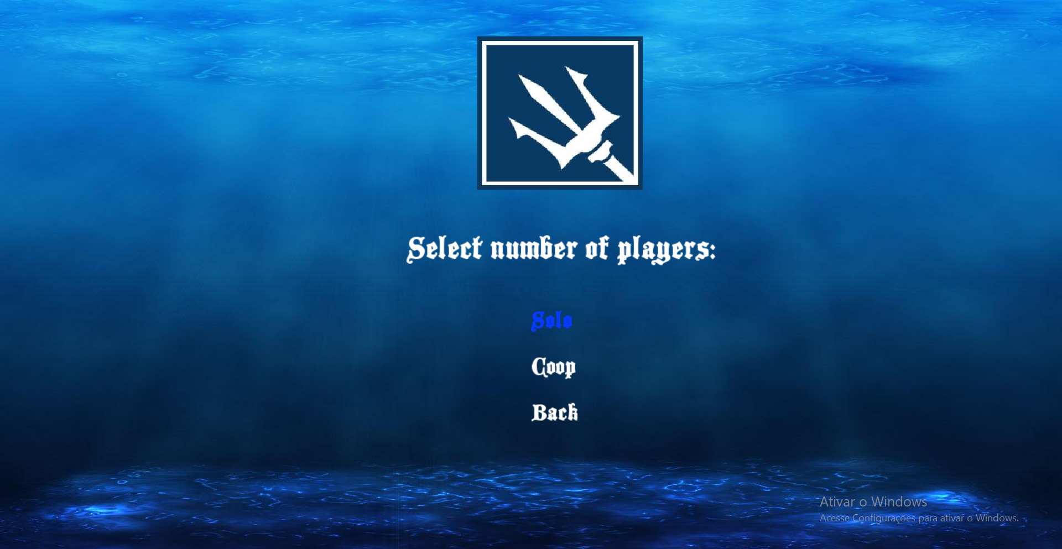
ESCOLHA DE PLAYERS

Slide 30
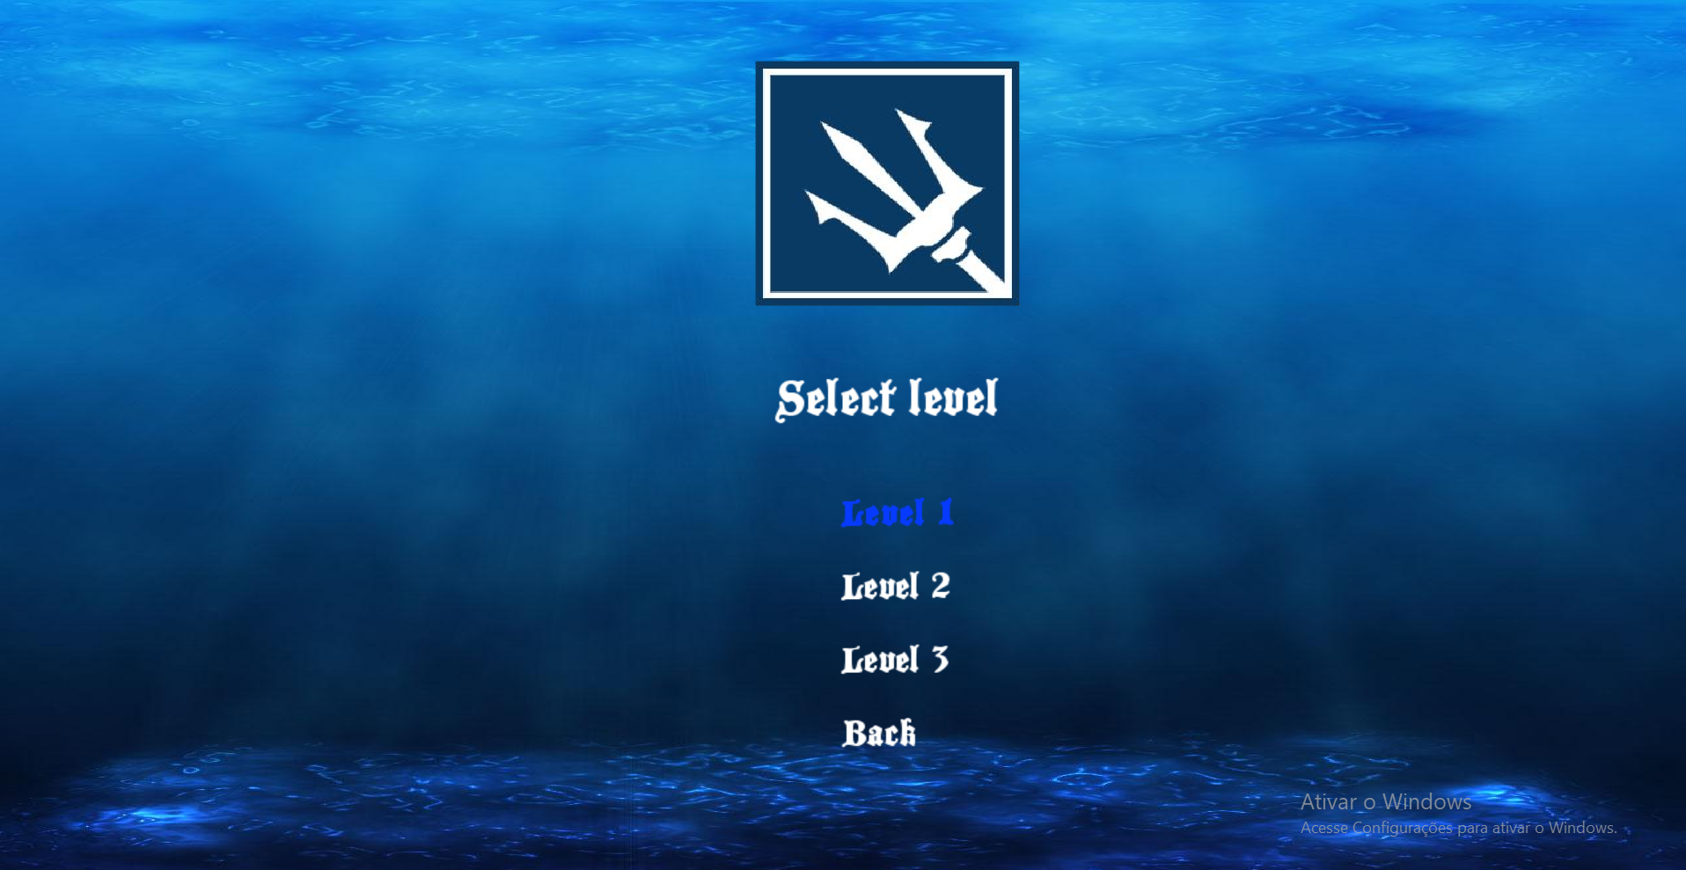
ESCOLHA DA FASE

Slide 31

MENU DE PAUSE

Slide 32
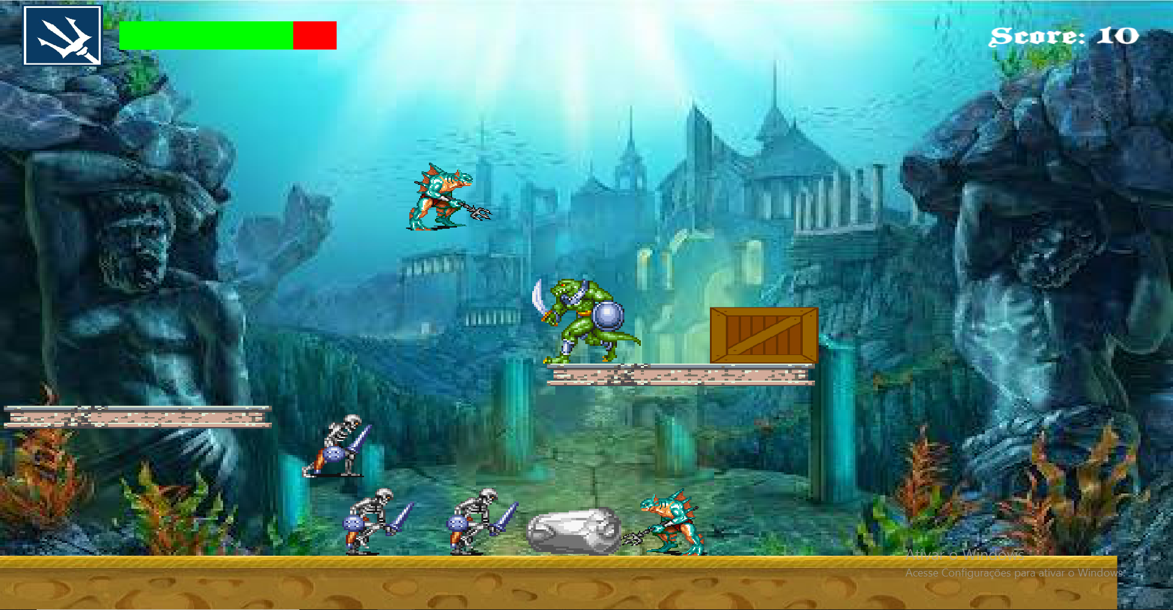
FASE 1

Slide 33
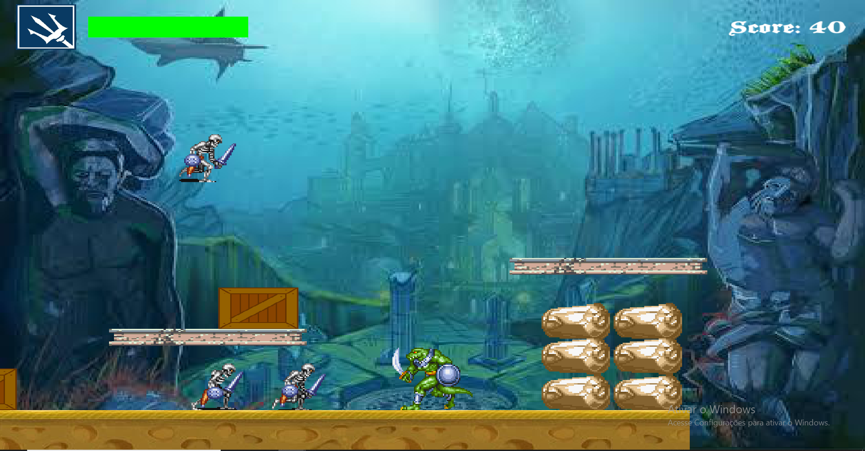
FASE 2

Slide 34
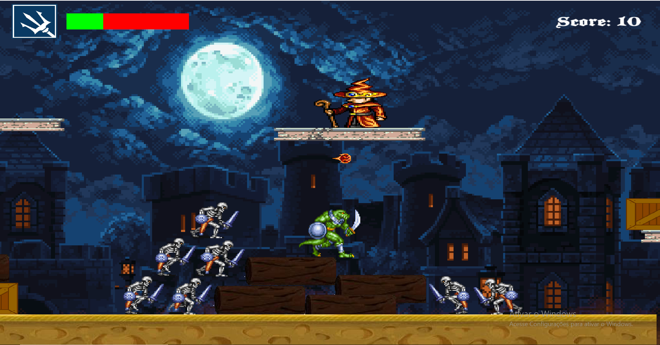
FASE 3

Slide 35

MENU DE MORTE

Slide 36
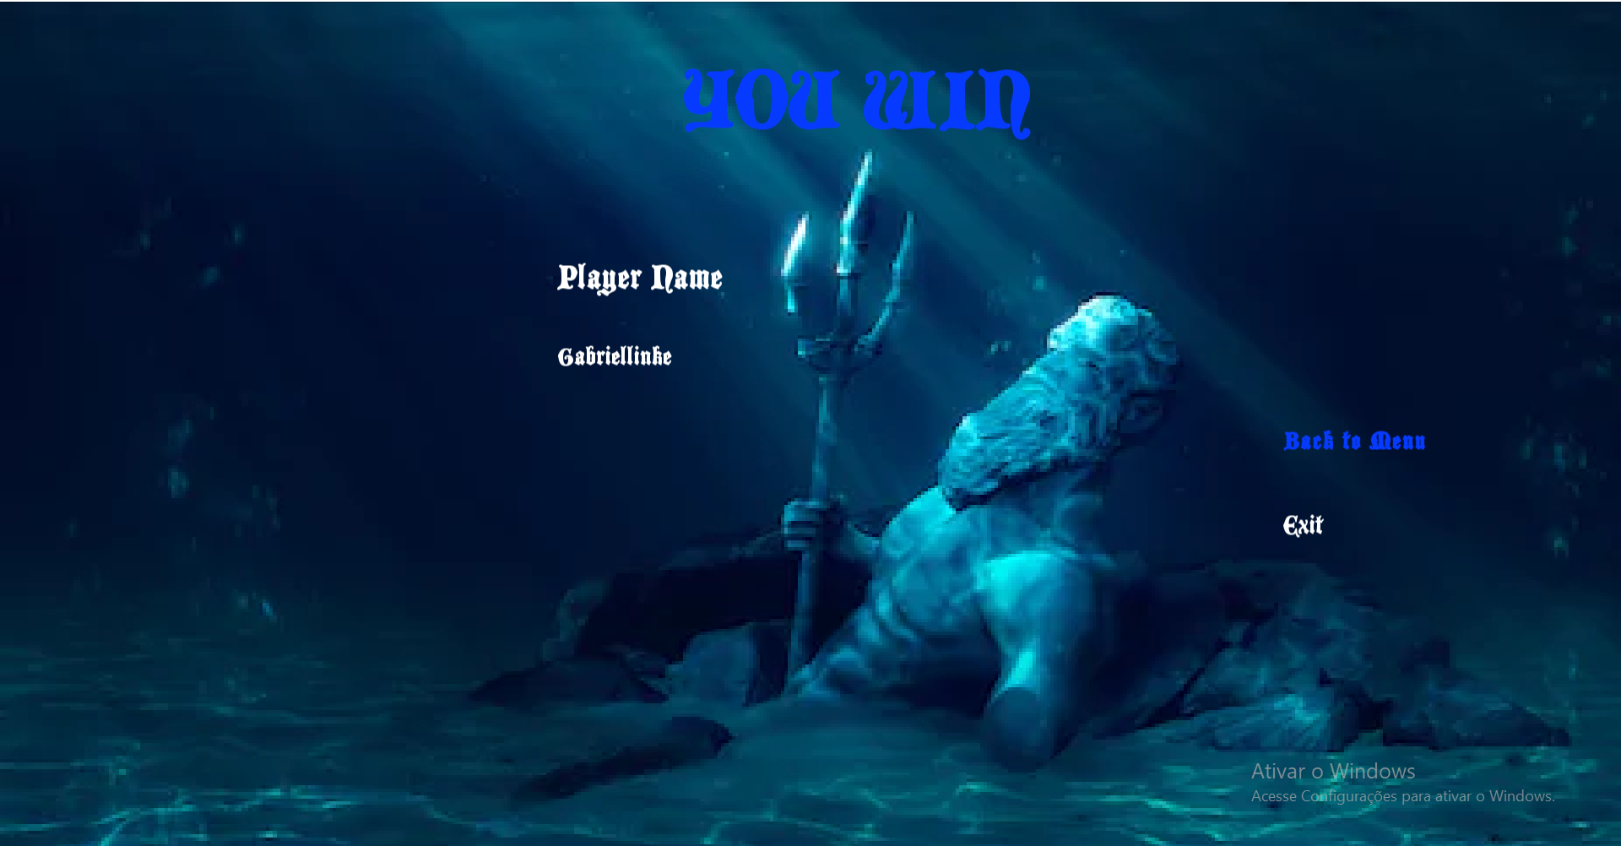
MENU DE VITÓRIA

Slide 37
CONCLUSÃO

